Slide 1


Talent management data analysis and attrition investigation
Presented by: Carlos Estevez, April 2023
cestevez@smu.edu

Slide 2
Objetives
Introduction
Provide an employee attrition analysis to Frito-Lay’s corporation
Identify the three most important factors that contribute to employee attrition
Build a model to predict attrition in the company
Build a model to predict employee monthly income
Providing insight into job role-specific trends
Make recommendations to minimize employee turnover
Notes:
Los minoristas sufren enormes situaciones de falta de existencias, a veces con consecuencias dramáticas e indeseables. Un estudio realizado por Roland Berger ha demostrado que el 60% de todas las situaciones de falta de existencias conlleva pérdidas de ventas masivas porque los clientes están decepcionados y cambian a otro minorista. Entonces, ¿qué podría ser más natural para los minoristas que utilizar el método más fácil para evitar situaciones de falta de existencias, que es simplemente mantener un poco más, o incluso mucho más, las reservas de reserva de las que necesitan en la cadena de suministro para fines? de seguridad? Tener más bienes en la cadena de suministro significa respuestas más rápidas a las necesidades actuales, no situaciones de falta de existencias y, por lo tanto, clientes satisfechos, o eso es lo que los minoristas a menudo discuten. Puede ser simple, pero también es muy costoso, lo que significa que no es una buena solución en absoluto

Slide 3

Employee Attrition
Employee attrition is the gradual reduction in employee numbers
The size of your workforce diminishes over time
Employees are leaving faster than they are hired
Reasons:
Poor compensation or benefits
Being overworked
Bad managers
Lack of purpose
Image Employee Attrition

Slide 4
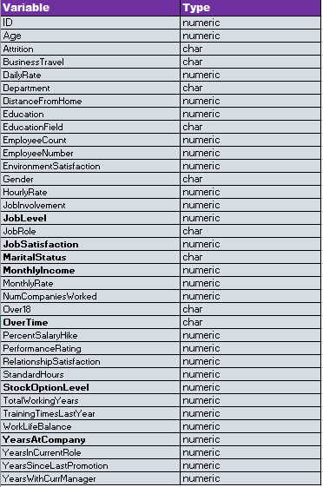
Dataset analysis
Data retrieved from Amazon S3
No. observations: 870
No. variables: 36
Non-missing values found
Attrition data imbalanced
730→No
140→Yes
Unequal distribution of classes within a dataset
Oversampling is needed
Dataset Employee Attrition Case-Study2-data.csv
Notes:
Los minoristas sufren enormes situaciones de falta de existencias, a veces con consecuencias dramáticas e indeseables. Un estudio realizado por Roland Berger ha demostrado que el 60% de todas las situaciones de falta de existencias conlleva pérdidas de ventas masivas porque los clientes están decepcionados y cambian a otro minorista. Entonces, ¿qué podría ser más natural para los minoristas que utilizar el método más fácil para evitar situaciones de falta de existencias, que es simplemente mantener un poco más, o incluso mucho más, las reservas de reserva de las que necesitan en la cadena de suministro para fines? de seguridad? Tener más bienes en la cadena de suministro significa respuestas más rápidas a las necesidades actuales, no situaciones de falta de existencias y, por lo tanto, clientes satisfechos, o eso es lo que los minoristas a menudo discuten. Puede ser simple, pero también es muy costoso, lo que significa que no es una buena solución en absoluto

Slide 5
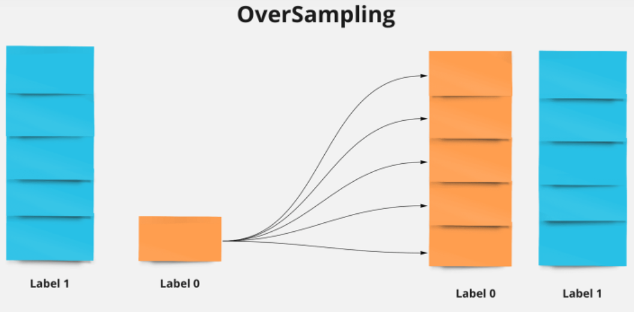
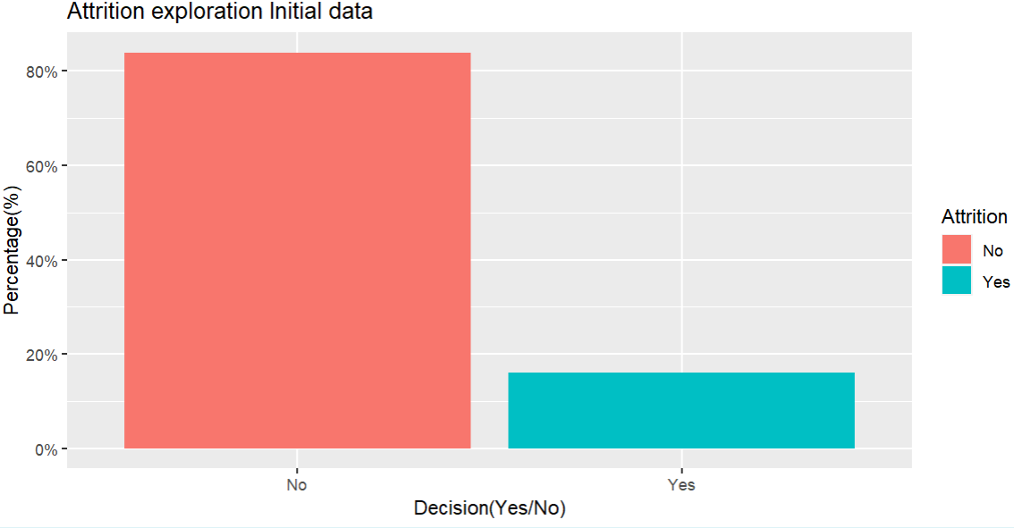
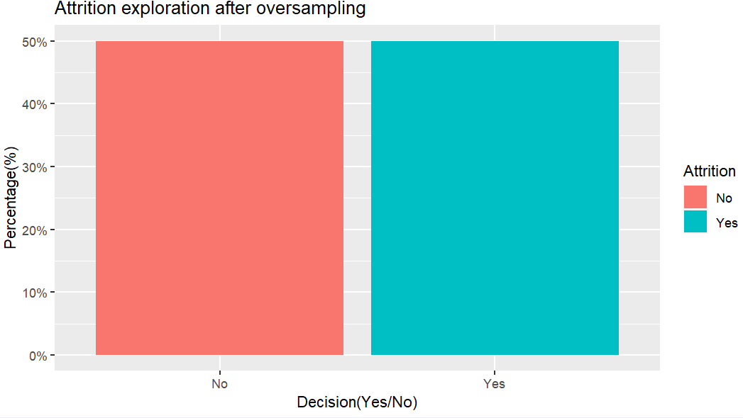
Dataset analysis
Training a model with very few examples of a given class: Poor performance
One way to solve the problem: Oversampling
Random oversampling balances the data by randomly oversampling the minority class
Before 870, No:730, Yes:140
After 1460, No:730, Yes:730
Notes:
Los minoristas sufren enormes situaciones de falta de existencias, a veces con consecuencias dramáticas e indeseables. Un estudio realizado por Roland Berger ha demostrado que el 60% de todas las situaciones de falta de existencias conlleva pérdidas de ventas masivas porque los clientes están decepcionados y cambian a otro minorista. Entonces, ¿qué podría ser más natural para los minoristas que utilizar el método más fácil para evitar situaciones de falta de existencias, que es simplemente mantener un poco más, o incluso mucho más, las reservas de reserva de las que necesitan en la cadena de suministro para fines? de seguridad? Tener más bienes en la cadena de suministro significa respuestas más rápidas a las necesidades actuales, no situaciones de falta de existencias y, por lo tanto, clientes satisfechos, o eso es lo que los minoristas a menudo discuten. Puede ser simple, pero también es muy costoso, lo que significa que no es una buena solución en absoluto

Slide 6
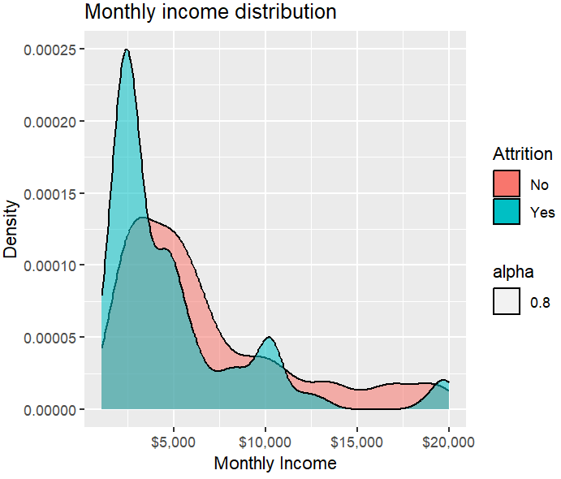
Most important factors that contribute to attrition
Factors
Monthly Income
Work overtime
Stock Option
Years at the company
Job Satisfaction
Marital Status
Job Level
Three most important factors

Slide 7
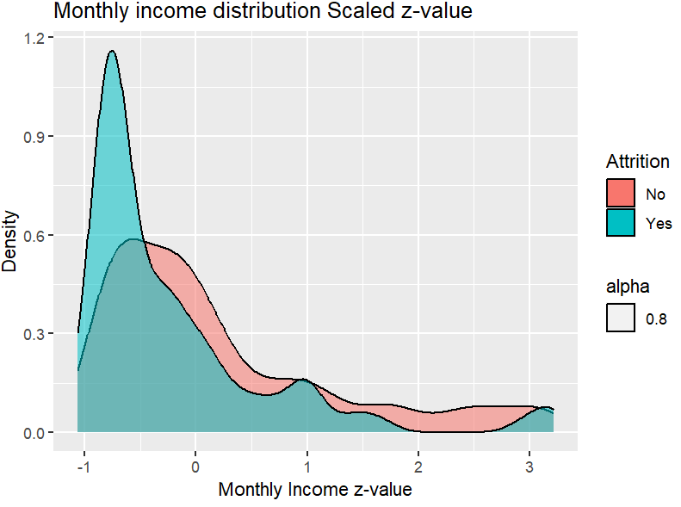
Most important factors that contribute to attrition
Factors
Monthly Income Scale
Standardized scores
Improve performance models KNN and Naïve Bayes

Slide 8
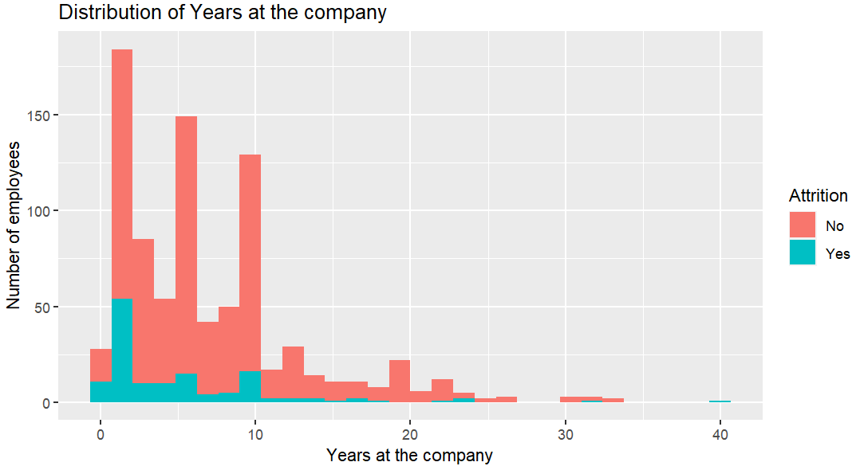
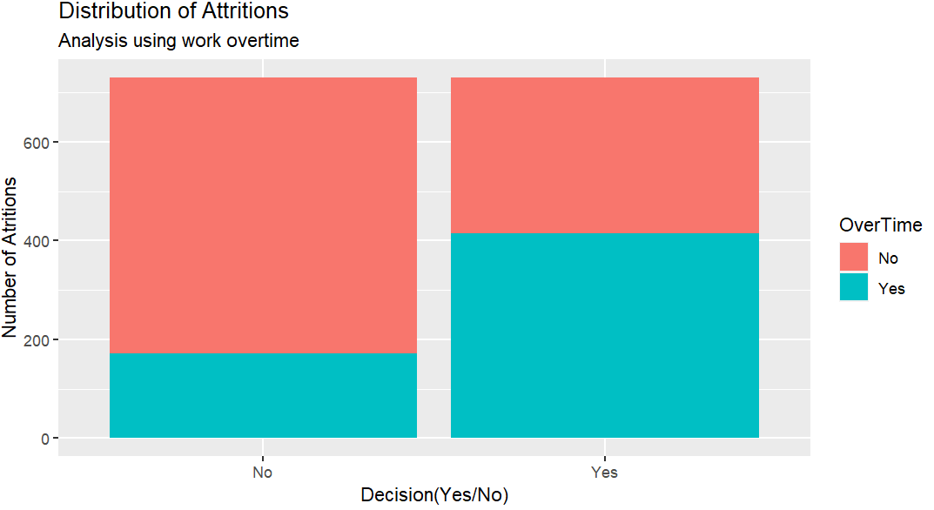

Most important factors that contribute to attrition

Slide 9
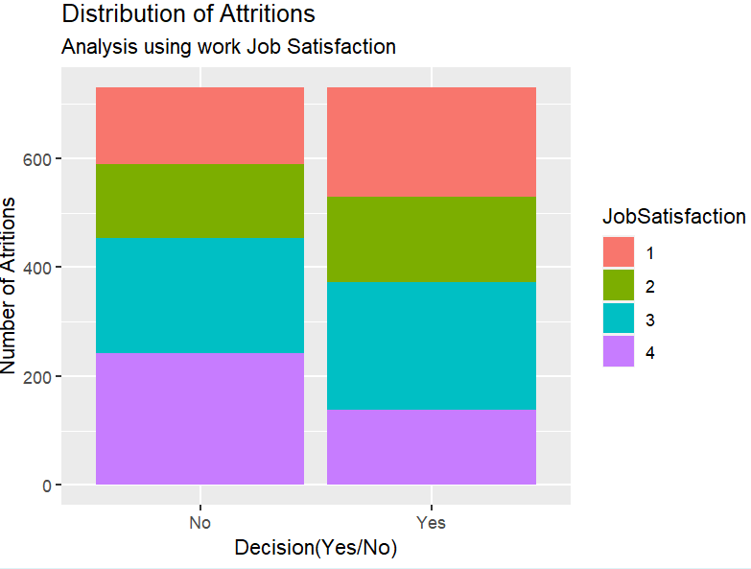
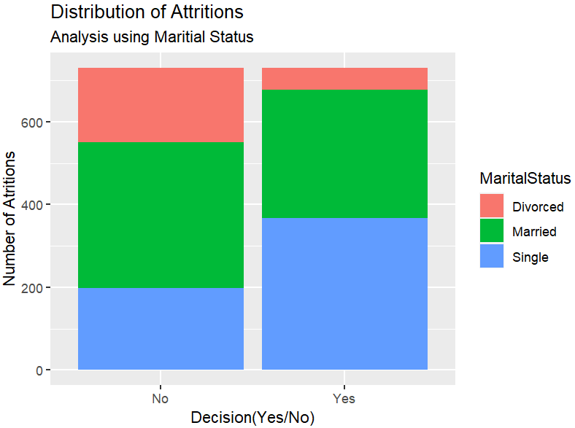
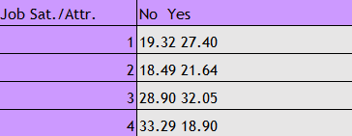
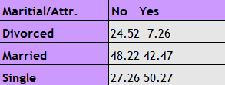
Most important factors that contribute to attrition

Slide 10
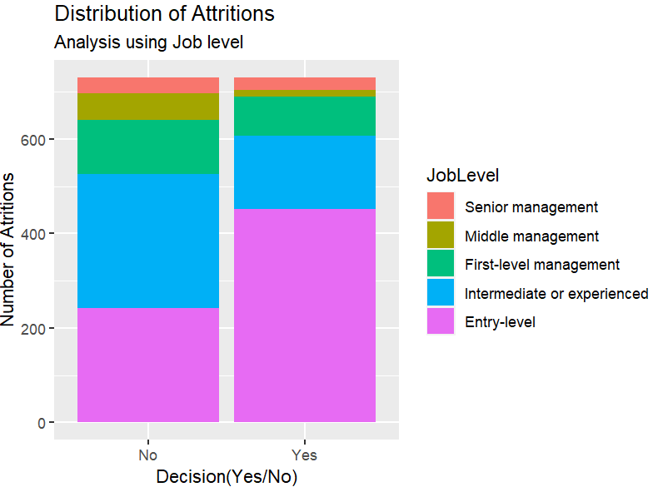
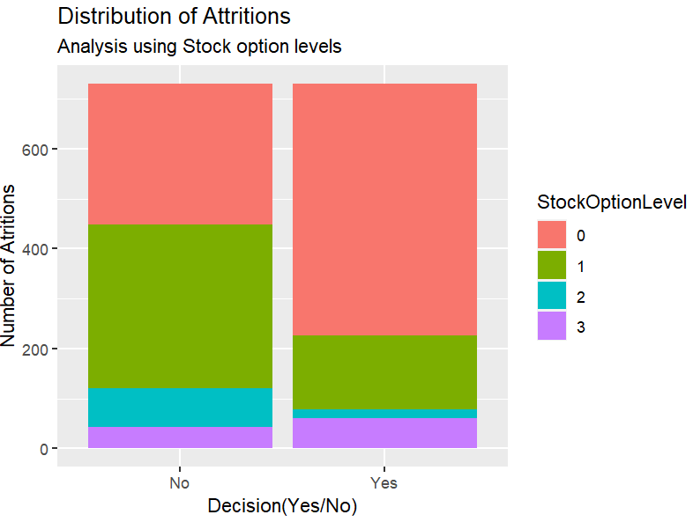
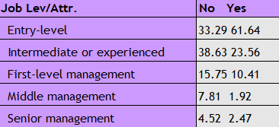
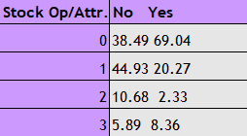
Most important factors that contribute to attrition

Slide 11
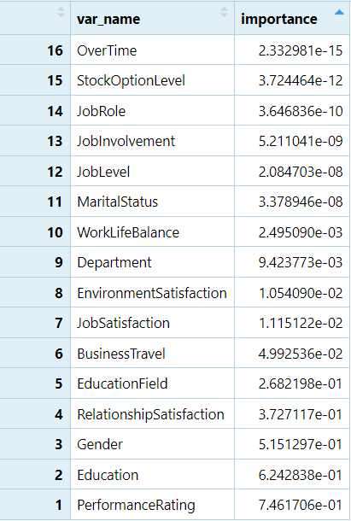
Feature selection categorical variables
Variable names
Chi-square: used in statistics to test the independence of two event
Chi-Square: find a relationship between the categorical variables and attrition
Select the features which are highly dependent on the response
Keep values in the model: p-value <0.05

Slide 12
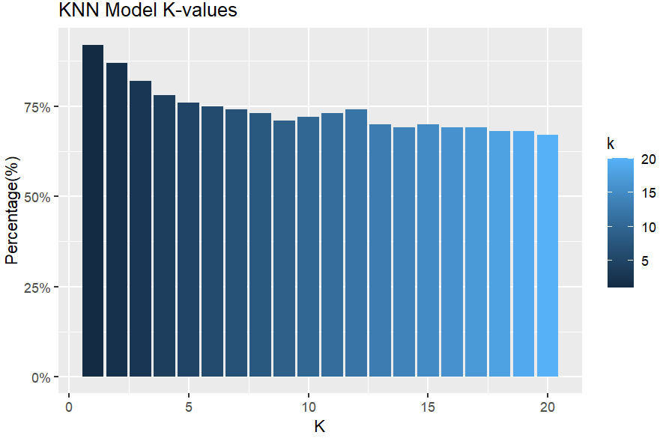
Attrition prediction model: winner KNN model
KNN model
Iterations: 20
Factors:
Monthly Income
Work overtime
Stock Option
Years at the company
Job Satisfaction
Marital Status
Job Level

Slide 13
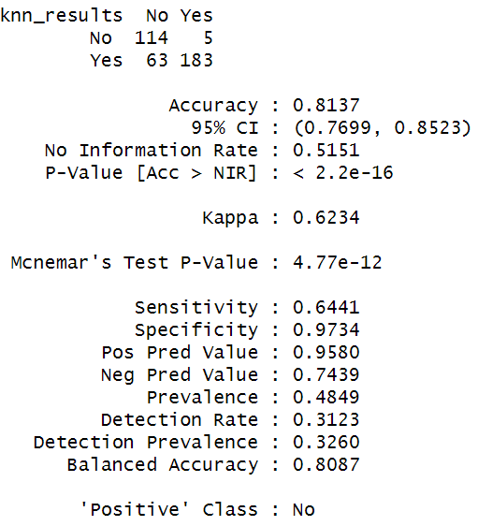

Attrition prediction model: KNN model: Winner
KNN model
Accuracy
Sensitivity
Specificity
Image Model result k = 3

Slide 14
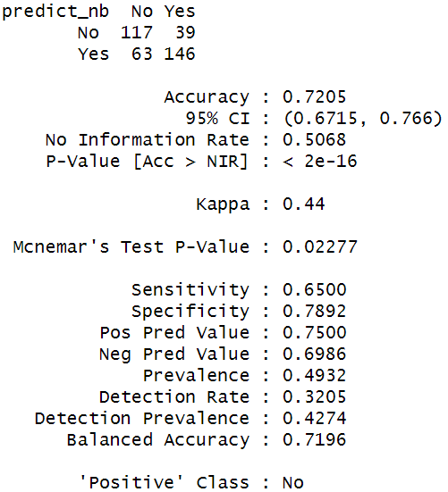
Attrition prediction model: Naïve Bayes model: Loser
NB model
Accuracy
Sensitivity
Specificity
Image Model result k = 3

Slide 15
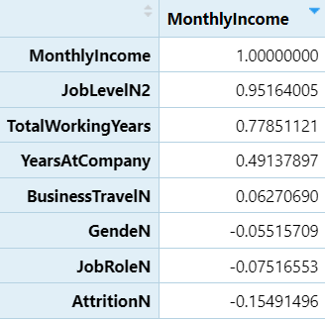
Monthly income prediction: Feature selection continuous
Linear regression model
Pearson Correlation Coefficient for feature selection
Measuring a linear correlation between MonthlyIncome and the other variables
Number between –1 and 1 that measures the strength between two variables

Slide 16
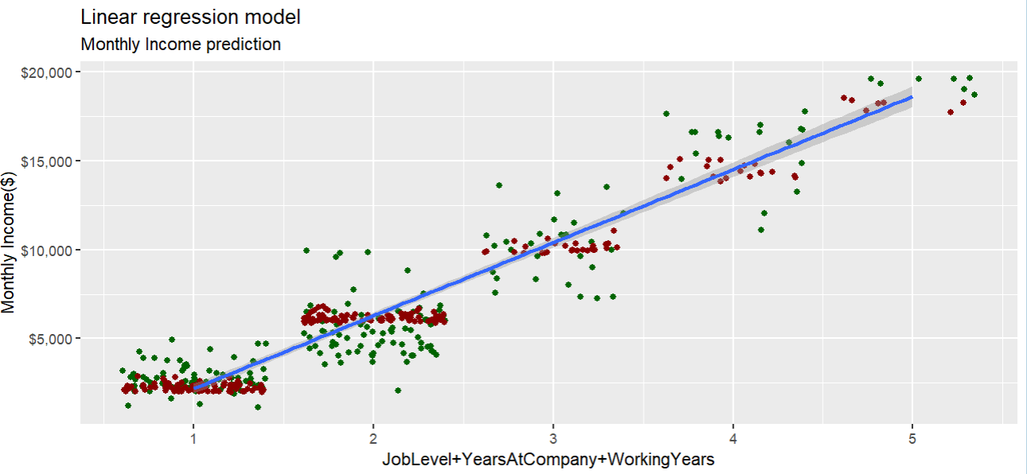
Linear regression model results
Linear regression model
RMSE: 1,380
Accuracy: 79%
MAPE: 21.23%

Slide 17
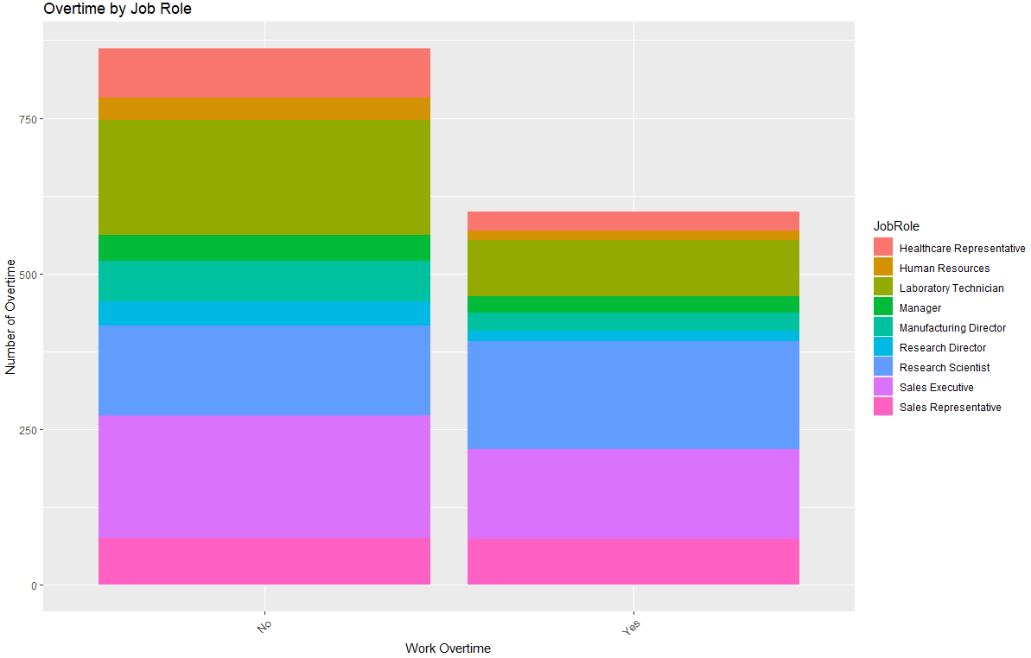
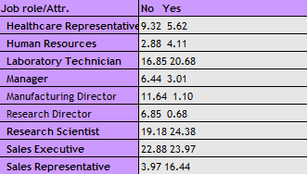
First recommendation: Reduce employees work overtime
Recommendations
Working overtime is a major factor in relation to employee attrition
70.65% of employees working overtime quit the organization
63.84% of employees who don’t work overtime stay at the company
Research scientist and Sales Executive are the Job Roles with the highest likelihood of attrition
RS: 24.38%
SE: 23.97%
Recommendation:
Reduce the working overtime, especially for these positions

Slide 18
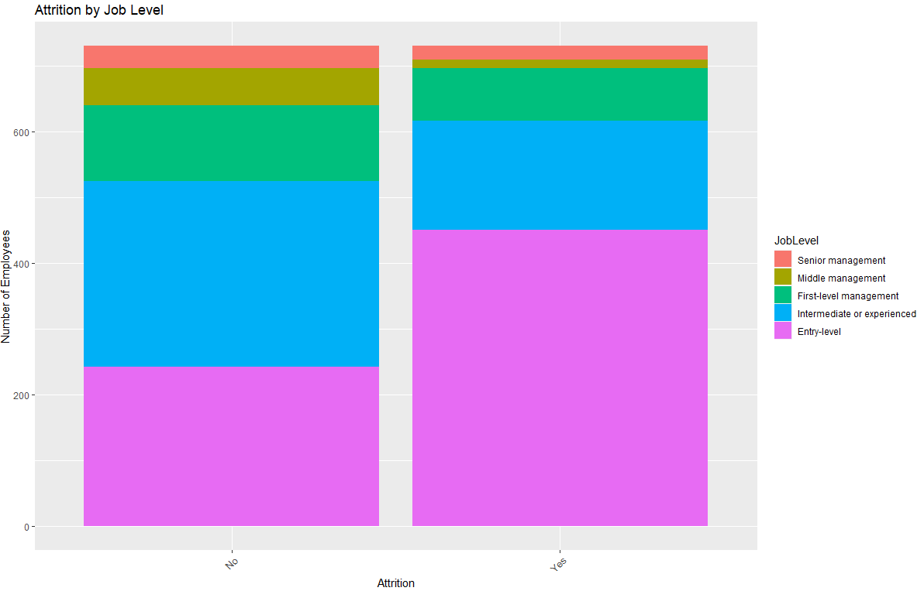
Second recommendation: Create more incentives for new employees
Recommendations
Entry-level employees have the highest chance of leaving the company
61.64% of new employees quit

Slide 19
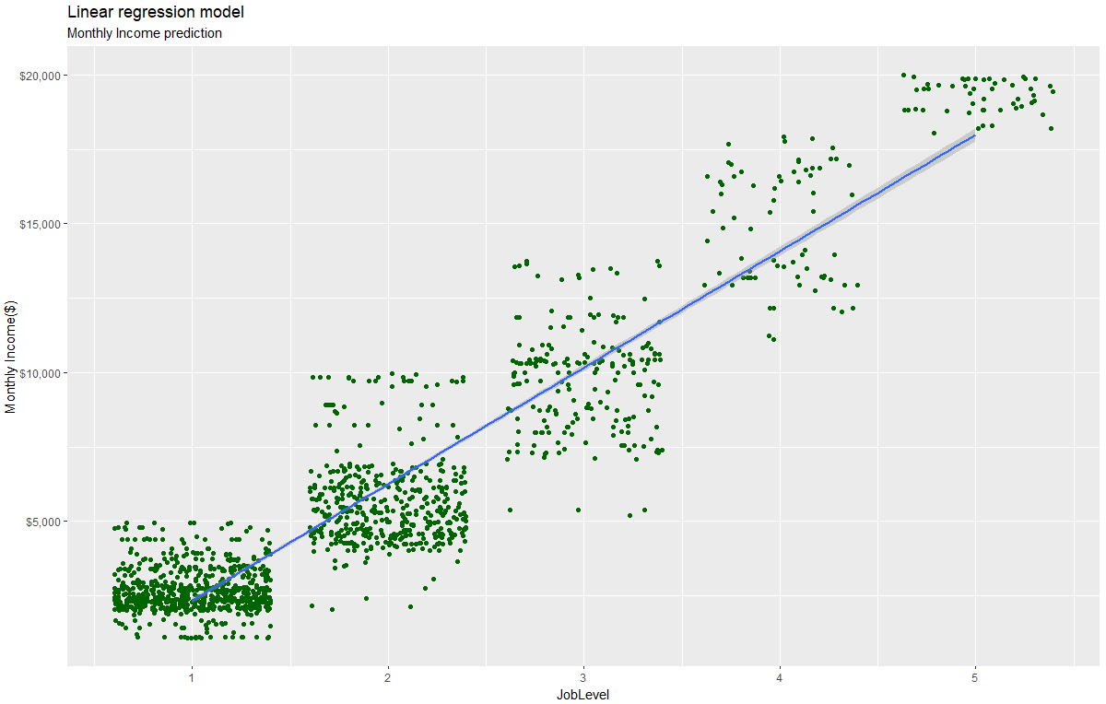
Second recommendation: Create more incentives for new employees
Recommendations
The Entry-level people make less than $5,000 monthly
Recommendations:
Increase the salary of the new employees
Create more incentives
Training programs
More benefits such as health insurance coverage
Discounts in entertaining places
Working activities to motivate
Create a positive environment

Slide 20
Third recommendation: Create more incentives for young people
Recommendations
In terms of marital status Single People are more prone to leave the company
50.27% of single employees quit

Slide 21
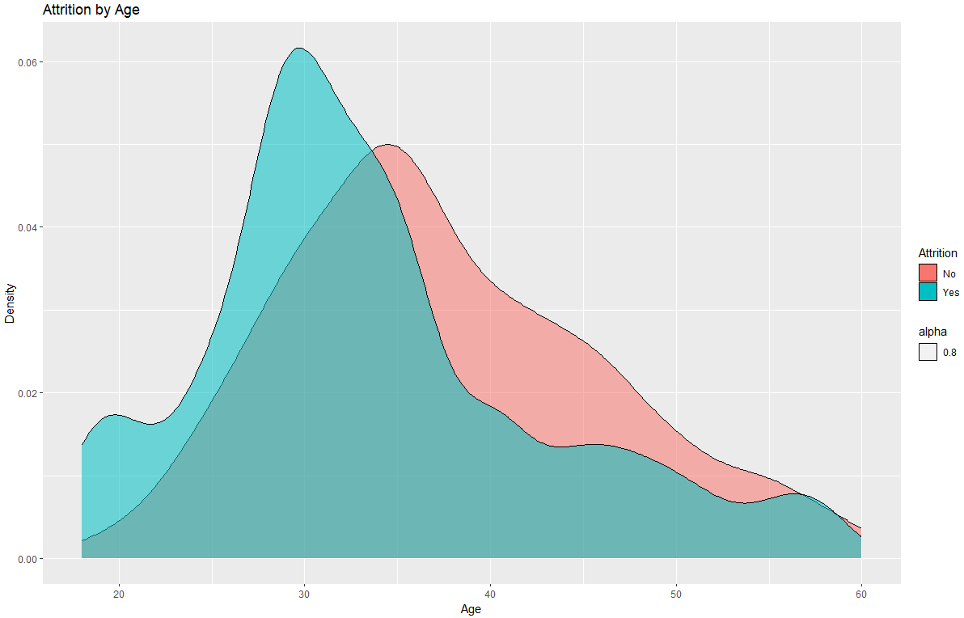
Third recommendation: Create more incentives for young people
Recommendations
30 years old employees have the highest chance of attrition
All these means that young employees don’t stay too long in the company
Recommendations:
Create more incentives for young people
Provide more training programs
Provide more challenging projects
Create more freedom
Promote working from home

Slide 22
Link to applications
Repository
https://github.com/carlosAtestevez/CaseStudy2DDS
Website
https://carlosatestevez.github.io/
Shiny App
YouTube presentation

Slide 23
Thank you! Presented by: Carlos Estevez, April 2023 cestevez@smu.edu

